Slide 1
VERTEBROGENNÍ ALGICKÉ SYNDROMY Lp
Bartošová Sabina

Slide 2
DIFF.DIAGNOSTIKA
TRIÁDA
PSEUDORAIKULÁRNÍ SY
RADIKULÁRNÍ SY
LÉZE PERIFERNÍHO N.,PLEXU

Slide 3
AKUTNÍ LUMBAGO
Akutní lumbago se projevuje jako bolest v křížové a bederní krajině, trvající méně než 6 týdnů. Vzniká zcela náhle, obtíže mohou s postupujícím časem agravovat nebo naopak zmírňovat.
Pacienta nacházíme v antalgickém držení - nemocný zaujímá takovou polohu, která mu nejvíce ulevuje od bolesti. Bývá to bud předklon s pokrčenými koleny nebo přímé držení s laterálním vybočením
natažení nebo natržení svalových vláken, úponů a fascie
blokády nebo poškození v kloubcích
poškození ploténky a její vyhřeznutí

Slide 4
Lumbar Movement Control Exercises | Motor Control Impairment – YouTube
DNS
MDT (Mc Kenzie)
TMT
Lower Limb Neurodynamic Techniques | Sliders & Tensioners (youtube.com)

Slide 5
Luomajoki Lumbar Movement Control Dysfunction Screening (youtube.com)

Slide 6
KOŘENOVÉ SY Lp
soubor příznaků míšního kořene deformovaného útlakem, nejčastěji výhřezem intervertebrálního disku
nejčastější kořenové syndromy jsou syndromy L5 a S1
syndrom můţe být buď monoradikulární nebo polyradikulární
smíšený radikulární syndrom - nacházíme příznaky charakteristické pro oba postižené kořeny

Slide 7
Kořenový syndrom L1, L2 a L3 vzácný, asi 1–2 % všech případů bederních kořenových snydromů
bolesti se propagují po přední straně stehna
senzitivní porucha odpovídá příslušnému dermatomu L1, L2 nebo L3
motorická porucha je částečně pro m. iliopsoas a m. quadriceps femoris. Bývá omezen cremasterový reflex

Slide 8
L4
méně častý než ostatní bederní kořenové syndromy
způsoben laterální hernií L3/L4, někdy L4/L5
propagace bolesti je po ventrální ploše stehna do kolena, může vyzařovat dále po anteromediální ploše bérce až na vnitřní kotník (výjimečně na mediální hranu palce).
pozitivní napínací manévr „obrácený Laségue“
Menellova zk.
hyporeflexie patelárního reflexu
bývá hypestezie na přední ploše stehna v dermatomu L4.

Slide 9
L5
hernie L4/L5, někdy i L5/S1
propagace bolesti laterální strana stehna, na zevní a přední straně bérce (jako „generálský lampas“), dorzu nohy až do 1.-3. prstu
ve stejné oblasti nacházíme poruchu čití (hypestezii)
izolované oslabení dlouhého extenzoru palce, který má téměř monoradikulární zásobení L5, m. extensor digitorum brevis
při palpaci podél zevní hrany tibie a pod zevním kotníkem zjišťujeme nejen oslabení, ale také hypotonii
těžší případy oslabení dorzální flexe nohy (m. tibialis anterior)
poku dochází k těžkým parézám, nemocný tzv.stepuje

Slide 10
S1
L5/S1
bolest vyzařuje po posterolaterální ploše stehna a lýtka k zevnímu kotníku a dále po laterální ploše chodidla k malíku a 4. prstu
dermatomu S1 nacházíme poruchu čití a snížený až vyhlaslý reflex Achillovy šlachy a medioplantární reflex
postižené svaly jsou mm. fibulares, m. triceps surae (laterální část) a hýžďové svalstvo (bývá hypotonické – snížená gluteální rýha)
obtížná po špičkách

Slide 11
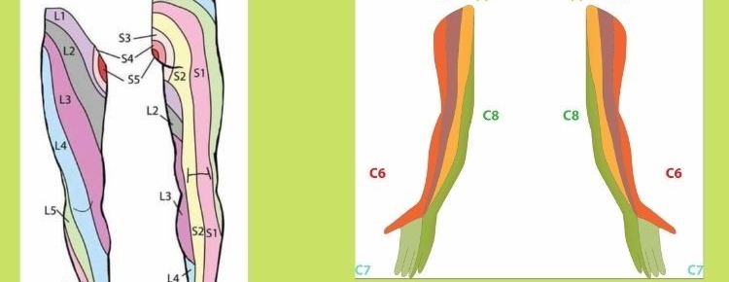

Slide 12
Differenciální diagnostika bolestí Lp
  MECHANICKÁ PŘÍČINA
  muskuloskeletární přetížení – sport,pracovní aktivita (jednostranné zatížení, sedavé, těhotenství nošení nepřiměřených břemen (batohy, školní brašny) ……
  degenerativní změny – he disku, osteoartroza fazetových kloubů,spondyloza,spondylolisteza(většinou mladí jedinci) stenóza páteřního kanálu( většinou starší jedinci)

Slide 13
FBSS -Failed Back Surgery Syndrom rozumíme přetrvávající bolesti zad nebo dolních končetin u pacientů po operačním výkonu pro degenerativní onemocnění páteře
-zdrojem bolestí se může stát jakákoliv páteřní struktura, která obsahuje nervová zakončení
důkladná anamnéza
typ a timing bolesti
někdy i psychologické vyštření

Slide 14
BOLEST
typ a charakter bolestí, jejich frekvenci, závislost na mechanické zátěži, na pohybu i úlevové polohy
zjištění odezvy na dosavadní konzervativní léčbu, její intenzitu a délku
noční bolesti

Slide 15
-akutní kořenové dráždění (např. při kompresi nervového kořene) vyvolává --bolest v příslušném dermatomu- bolest většinou unilaterální, provokovaná flexí trupu, delším sezením, břišním lisem nebo Lasseguovým manévrem - typická při degeneraci meziobratlové ploténky, obzvláště při jejím výhřezu
-u pacientů s typickou facetovou bolestí jde o bolesti s propagací do kyčlí, hýždí, stehen, většinou jen ke kolenům bez jasné kořenové projekce
zhoršují se při extenzi trupu a při axiálním zatížení, předklon obvykle zmírní obtíže nebo dokonce přináší úlevu
u stenózy páteřního kanálu bývá kromě bolesti častým projevem neurogenní klaudikace
zánět-noční bolesti

Slide 16
BEDERNÍ STENOZA-zúžení páteřního nebo kořenového kanálu osteoligamentózního původu v bederním úseku páteře, které je klinicky manifestní. LSS se vyznačuje zmenšením prostoru pro nervové a cévní struktury v bederní páteři, přičemž symptomy jsou způsobeny buď přímou mechanickou kompresí nebo nepřímou vaskulární kompresí nervových kořenů nebo kaudy equiny
-nediskogenní komprese
-v některých případech podmíněno vrozeným zúženým páteřním kanálem
častá choroba vyššího věku 60+
onemocnění se může manifestovat neurogenními klaudikacemi, radikulárním syndromem či syndromem kaudy ekviny, často se vyskytují i bolesti dolních zad

Slide 17
Bolest u stenozy páteřního kanálu
-neurogenní klaudikace
-bolesti do DK nejč. s propagací v L4-S1-provokované chůzí
-objeví se po určité době (zeptat se, kolik pacient ujde m)
-chůze z kopce bolí (zvýraznění L lordózy)
-úlevová poloha v sedu, dřepu, předklonu

Slide 18
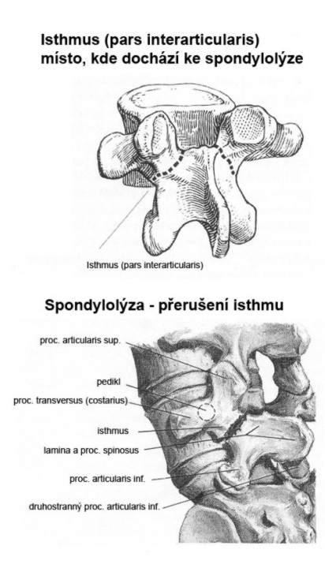
vrozené vady ve tvaru, počtu obratlů
-spondylolistéza
-spina bifida
-sakralizace, lumbalizace obratlů
-skolioza

Slide 19
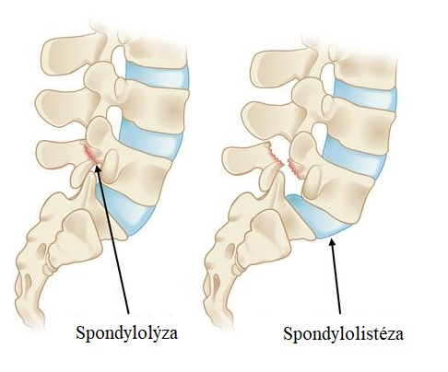

Slide 20
ZÁNĚTLIVÁ ONEMOCNĚNÍ PÁTEŘE
spondyldiscitidy-infekce páteře, nejčastěji vznikající hematogenní cestou
-vyskytuje ve vyšším věku často u pacientů s chronickými bolestmi zad, problematická diagnostika
-kauzální léčbou je terapie antibiotiky, trvající alespoň 6 týdnů
-u menšiny pacientů se SD bývá indikován chirurgický zákrok.

Slide 21
spondyloartritidy (SpA) - skupina chronických zánětlivých revmatických onemocnění, u nichž dominuje postižení klubů páteře- ankylozující spondylitida (AS), psoriatická artritida enteropatické artritidy a další
- mimo postižení páteře můžeme nacházet u těchto nemocných i artritidu periferních kloubů, daktylitidy, entezitidy a různé mimokloubní příznaky (záněty oční, exantémy aj.).
Rozvoj spondyloartritid je asociován s antigenem HLA B27, který nacházíme např. u více než 90 % pacientů s AS.

Slide 22
Red flags
je třeba vzít v potaz možnou příčinu v onkologických onemocnění. Pokročilé karcinomy prsu, plic nebo prostaty vedou k tvorbě metastáz v obratlích. Studie provedené post mortem uvádí, že až v 90 procentech případů nádoru prsu dochází k rozvoji metastáz na páteři.
(E.Ziu at al.,2020)

Slide 23
RED FLAGS
věk pod 20 a nad 55 let
násilné poranění páteře
bolest hrudní páteře a bolesti břicha jinak nevysvětlitelné
bolest v klidu, v noci a při lehu (položení)
bolest je převážně nezávislá na pohybu (tedy nemechanická), je stálá a progresivní
pacient se cítí celkově špatně (např. horečka, ztráta váhy apod.).
těžké omezení bederní flexe (pod 5 cm)
pozitivní laboratorní nálezy (zvýšená sedimentace, pozitivní zobrazovací nález apod.)

Slide 24
YELOW FLAGS
psychosociální rizikové faktory, jako jsou např. nesprávné postoje a pověry pacienta kolem bolestí zad
neúspěšné diagnostické a léčebné výsledky
deprese
problémy v rodině a v práci
pasivní vyrovnávání s bolestí (očekávání bolesti, omezení až vyloučení fyzické a sociální aktivity)

Slide 25
Byl jste v minulosti v pracovní neschopnosti s bolestmi zad?
Co je podle vás příčinou vašich bolestí zad?
Co očekáváte, že vám pomůže?
Jak váš zaměstnavatel reaguje na vaše bolesti zad?
Vaši spolupracovníci? Vaše rodina?
Co děláte pro to, abyste se vyrovnali s bolestmi zad?
Myslíte si, že se vrátíte do práce? Kdy?

Slide 26
Diff.diagnostika
-bolest z oblasti kloubů: sakroiliakální skloubení, kyčelní klouby, kolenní klouby, deformity dolních končetin
-viscerovertebrální problematika
Diagnostická triáda
-pseudoradikulární sy
-radikulární sy
-léze periferního nervu

Slide 27
KLINICKÉ TESTY
pozitivní u radikulopatií
SLUM TEST
The SLUMP Test | Neurodynamic Testing
MILGAM TEST
How to perfrom the Milgram test for lumbar spine / disc pathology
Lasegue a obrácený Lasegue
pozitivní u facetového sy
SINGLE LEG STANCE TEST-modifikace
Single Leg Stance Test (Whitworth Athletic Training)

Slide 28
Joint Play vertebrálních kl.Spring test
Spring Test (CR)
Quadrant test (Kemp test) – provokace radikulárních bolestí při kompresi- intervertebrální foraminum- útlak kořene – stenóza páteře
- lokální bolest – facetový kloub
-bolest v oblasti SI skl. – dysfunkce
Kemp Test / Kemps / Extension Quadrant | Lumbar Spinal Stenosis

Slide 29
funkční změny- sy m. piriformis…
strukturální změny- nejčastěji degenerativní
alterace nervových struktur- EMG

Slide 30
EBM
GIBBS, Mitchell T., et al. Are Exercise Interventions in Clinical Trials for Chronic Low Back Pain Dosed Appropriately to Meet the World Health Organization’s Physical Activity Guidelines?. Physical Therapy, 2023, pzad114.
Best Exercise Options for Reducing Pain and Disability in Adults With Chronic Low Back Pain: Pilates, Strength, Core-Based, and Mind-Body. A Network Meta-analysis | Journal of Orthopaedic & Sports Physical Therapy

Slide 31
Exercise intervention for patients with chronic low back pain: a systematic review and network meta-analysis – PubMed
Summarizing the effects of different exercise types in chronic low back pain - a systematic review of systematic reviews - PubMed

